Slide 1
Imunomodulace
MUDr. Zuzana Matyášová Ph.D.
Alergo-imuno-MAT s.r.o.

Slide 2
Imunitní systém - funkce
Udržení homeostázy organismu
Obrana proti infekci
Odstraňování vlastních nevhodných buněk (opotřebených, odumřelých, nádorových)
Adaptační reakce v úzké vazbě s nervovým a endokrinním systémem
Imunitní reakce zprostředkují složky:
buněčné (T a B lymfocyty = specifické im.reakce a pomocné bb = mfg, dendrit bb, NK bb, epitel bb a žírné bb = jsou zapojeny do specif. i nespecif. reakcí …..účast na předkládání antigenu, fagocytóze, zánětu a přímé cytolýze nežádoucích buněk )
humorální ( složky komplementu, protilátky, proteiny akut.fáze a cytokiny, chemokiny a neuropetidy …)
Dělení im. systému na nespecifický (komplement, polymornonukleární neutrof.leu, NK bb) a specifický (T a B lymfocyty)

Slide 3
Poruchy v imunitním systému
I. Imunodeficience - nedostatečná obranyschopnost vůči infekcím
(primární = geneticky podmíněné x sekundární - získané)
II. Alergie – přecitlivělost na některé antigeny zevního prostředí
III. Autoimunita – selhává regulace procesu rozpoznávání vlastních antigenů a dochází k poškozování orgánů či tkání

Slide 4
Opakované infekce
V dětském věku jsou opakované infekce normálním jevem
Co je norma?
Batolata a děti předškolního věku – 8x za rok –nachlazení, respir. či GIT infekty
Starší děti školního věku – v průměru 5-6x za rok infekce/nemoc
Dospívající a dospělí – v průměru 2-3x za rok infekce/nemoc
Recidivující infekce = více než 4 infekce středního ucha, více než 2 sinusitidy, více než 2 pneumonie a více než 2 hluboké infekce v průběhu 1 kalendářního roku
Děti, které jsou skutečně nemocné nemají jen opakované infekty DC, ale nerostou, neprospívají , mají poruchu psychomotor. vývoje a trpí mnoha dalšími problémy – např. chron průjem, autoimunity, infekce DCD nebo neobvyklé a těžko léčitelné infekce - v tom případě pomýšlet na PRIMÁRNÍ IMUNODEFICIENCE.
(MUDr.H.Schneiderová, Pedatrická klinika FNB a LFMU Brno, Opak.nemocné dítě, 2.Kongres Alergologie a klin. imunologie pro praxi)

Slide 5
Principy léčby recidivujících infekcí DC
1. důsledné vyšetření a léčba základní příčiny aktuálního onemocnění – cílené nasazení ATB, antivirotik, antimykotik dle aktuálního stavu a citlivosti
2. pátrání po ložisku infekce (FOKUSY - adenoidní vegetace, PND, středouší, odontogenní infekce, močové cesty …) a jejich řádná léčba
3. řádná rekonvalescence, režimová a stravovací opatření
4. použití imunomodulačních prostředků při nedostatečném úspěchu v předchozích 3 bodech …

Slide 6
Imunomodulace definice
Imunomodulace – dříve – nadřazený pojem pro potlačení ( imunosuprese = může být mírná, intenzivnější, a některé látky mohou působit až cytotoxicky) nebo povzbuzení ( imunostimulace) funkcí některých bb imunitního systému
Imunomodulace v užším pojetí = užití látek , které buď upravují funkce imunitního systému = imunorestaurace nebo látek, které stimulují = imunostimulace
Imunoterapie – dnes se užívá pro dřívější termín hyposenzibilizace
Alergenová imunoterapie – výroba standardizovaných vakcín – postupné snížení specifických IgE protilátek a navození produkce specificky blokujících IgG4 pl a indukce regulačních buněk – vakcíny v depotních formách ( Alutrad), chemicky modifikované alergoidy ( Pollinex), sublinguální vakcíny ( kapkové Staloral či tabletové spol.Alutard nebo Stallergens) – léčba vázaná na specialistu AKI

Slide 7
Imunomodulace
Nejčastější požadavek pacientů je imunostimulace = zvýšení imunity u opakovaných infekcí DC
Ale je třeba kontrolovat možné interakce – imunostimulační účinek může snižovat účinek protizánětlivých a imunosupresivních léčiv
Proto se všeobecně NEdoporučuje imunomodulace u pacientů po transplantaci, autoimunitních onemocnění, AIDS a hematoonkologických onemocnění (není KI, lze dávat pod kontrolou imunologa)

Slide 8
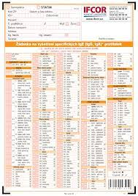
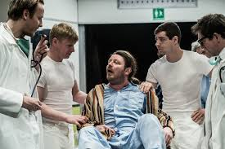
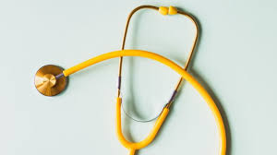
Imunologické vyšetření
Anamnéza – RA (výskyt imunopatol.onemocnění v rodině (thyreopathie, DM v mladém věku, revmat. artritida,SLE aj autoimunit) ! U pac s + rodin.anamnézou častěji pozit autopl – aniž by bylo přítomno orgán či systém.onemocnění, OA: zvýšený sklon k infekcím, potíže kožní, kloubní, únava a malátnost ( souviset s imunitním onemocněním NEMUSÍ), (sub)febrilie, FA, SA, PA, Abuzus, FF, alergologická anamnéze – zvířata, peří, léky, hmyz a potraviny … závažné infekce ( pneumonie, otitidy, sinusitidy, meningitidy), hojení ran ( hnisání), bolesti kloubů, reakce na slunce, bolesti břicha ….
podrobné fyzikální vyšetření
LABORATORNÍ VYŠETŘENÍ PRVNÍ VOLBY:
Vyšetření hladiny IgG, IgA, IgM a IgE, CIK, C3 a C4 složka komplementu
FW, CRP, ANA, KO + dif, T-lymfocyty kvantitativně ( vyšetření subpopulací - CD3, CD4, CD8, včetně NK bb), metabolismus železa, ( vit B12, foláty, vit D)
Specializovaná imunol vyš: další autoprotilátky,lepek, funkční testy lymfocytů, vyšetření B-lymfocytů, vyšetření HLA, vyšetření fagocytózy (oxid.vzplanutí a schopnost fagocytózy), vyšetření specif. pl proti infekčním mikroorganismům …hl. polysach ag
(Další vyš. –RTG s+p, dutin, potní test, test pohyblivosti řasink epitelu (FDN)) + spolupráce s dalšími obory ORL, gastroenterologie, plicní, kožní, revmatologie….

Slide 9
Možnosti terapeutických zásahů do imunitního systému obecně
1.KAUZÁLNÍ LÉČBA (transplantace kmen. bb, transplantace thymu a genová tp)
2.SUBSTITUČNÍ LÉČBA (i.v. a s.c. Imunoglobuliny a substituce růst.faktorů – erytropoetin, G-CSF ..) (hladina IgG pod 4g/l nebo porušení tvorby specif.pl na protein a polysach.ag – snaha udržet hladinu IgG na 6g/l)
3.NESPECIFICKÁ IMUNOMODULAČNÍ LÉČBA
a) Nespecifická imunosuprese (kortikoidy, cyklofosfamid, azathioprin, MTX a cyklosporin a tacrolimus, monklon.pl)
b) Protizánětlivá a antialergická léčba (NSAID, antihistaminika 1. a 2. generace…)
c) Biologická léčba
d) Nespecifická imunostimulační léčba
cytokiny (INT-alfa,beta,gama, eyrtropetin, G-CSF, GM-CSF a Il-2),
thymové hormony (potravin doplňky),
syntetické imunomodulátory (levamisol –antihelimntikum-už se nepoužívá a isoprinosine)
bakteriální extrakty a lyzáty
4. ANTIGENNĚ SPECIFICKÁ IMUNOMODULAČNÍ LÉČBA
Aktivní imunizace (vakcinace, očkovací kalendář..)
Pasivní imunizace (mateřské pl transplacentárně, pl proti toxinům – tetanický toxin, lidský imunoglobulin, vzteklina, tetantus nebo ig proti planým neštovicím nebo CMV u imunosuprim jedinců, anti RhD pl k zabránění imunizace matky RhD+ plodem),
Specifická imunoterapie ( sem patří alergenová imunoterapie)

Slide 10
Jaké máme v současné době možnosti ovlivnění imunity v běžné klinické praxi?
1.Protizánětlivá imunomodulace – u dlouhodobé aktivace některých složek imunity(zvýš.hladiny IgGAM, dysregul. Lymfocyt.populací)
-kortikoidy – hl. lokální formy – ke snížení alerg. zánětu sliznic ( topické nosní steroidy a inhalační kortikoidy)
-antileukotrieny = montelukast – hl. přitlumení alerg. zánětu a stavů slizniční hyperreaktivity s výrazným podílem eosinofilů –hl. při léčbě astmatu
-antihistaminika - kromě blokace nadměrné zánětl. aktivity vyvolané histaminem mají i imunomodulační efekt - AH II.generace
-antiflogistika - Ibuprofen atd – k doléčení či zklidnění protrah. katarál. projevů
-kromony – ke stabilizaci žírných buněk na sliznicích při alerg. zánětu – kromoglykát dvojsodný, nedokromil….)
2.Imunosubstituce ( imunoglobuliny a transfer faktory)
3.Imunostimulační léčba – ( transfer faktory, očkování, specif. stimulační faktory – interleukiny a faktory stimulující kolonie ( jako erytropoetin, G-CSF a GM- CSF, IL-2), v běžné klinické praxi hlavně isoprinosine
4.Léčba přípravky z mikroorganismů (bakt.imunomodulátory, autovakcíny a stock vakcíny)
Většina látek používaných k imunomodulaci působí komplexně - ovlivňují jak nespecifickou imunitu, tak specifickou imunitu.

Slide 11
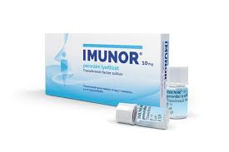
Imunosubstituční léčba ( imunoglobuliny a transferfaktory)
Imunoglobuliny – vysoce účinné specif. bílkoviny schopné reagovat s antigenními strukturami bakterií, virů a toxinů
– imunosubstituce u závažných forem pl imunodeficitů a podává se celoživotně, přechodně i u sekundárních protilátkových imunodeficitů
– preparáty i.v. nebo s.c. ( Kiovig, Subcuvie ..) ve specializovaných centrech ( UKIA FNUSA Brno), u lehčích forem preparáty i,m. např. Igamplia
Transfer faktory = homogenizované leukocytární dialyzáty
– lidské (Immodin) – již není k dostání v ČR
- vepřové (IMUNOR) – použití u stavů s lab prokázanou poruchou buň.imunity ( snížené zastoupení leu, lymf či jednotlivých lymf subpopulací) s klin.projevy závažných nebo opak. infekcí hl.virových a mykotických – preskripce je vázaná na imunologa
Účinek – indukce produkce interferonu gama, kdy hlavními producenty INF-gama jsou NK bb, T a NKT lymfocyty, receptor pro INF gama je exprimován na všech typech buněk. INF –gama hraje ústřední roli v ochraně před viry a dalšími bakter.mikroorganismy, aktivuje mfg, stimuluje specifickou cytokinovou imunitu
Statisticky významný pokles výskytu infekcí DC i spotřeby ATB – u dětí i u dospělých -dle studií

Slide 12
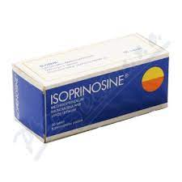
Imunostimulace – Isoprinosine (methizoprinol, inosin pranobex)
Na trhu od r. 1971
1.imunostimulační účinek =aktivuje proliferaci a diferenciaci T lymf a aktivitu přirozených zabíječských bb, zvyšuje hladinu zánětlivých cytokinů
2.antivirotický účinek (virostatický účinek – ovlivňuje hladinu vir.RNA a potlačuje růst a rozmnožování některých virů) – užívá u těžších virových infekcí nebo recidivujících vir. Infekcí a u pac s lab zn buněčného ID
Stimulační vliv na lymfocyty je nejsilnější na začátku podávání, při dlouhodobém užívání se snižuje.
Uplatnění u virů chřipky, CMV, herpet.virů, recid. kondylomat, kožních bradavic a infekce lidským papilomavirem, EBV, subakut. skleroz. panencefalitidy nebo i infekce HIV, covid-19
Dávkování 50mg/kg hmotnosti a den, dospělí max.4g/den (obvykle 2 tbl 3-4xd), děti od 1 roku 50mg/kg (1tbl/10kg do 20 kg hmotnosti, dále dávkování jako u dospělých)
Pozor na hladinu kys.močové, hl. u mužů, na kterou se isoprinosine metabolizuje, doporučena je proto dostatečná hydratace.

Slide 13
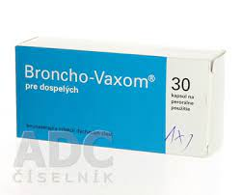
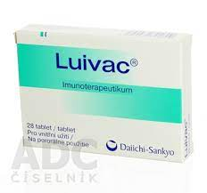
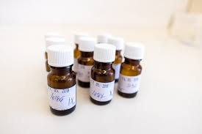
Léčba přípravky z mikroorganismů (bakt. imunomodulátory, autovakcíny a stock vakcíny)
Komerční bakteriální imunomodulátory – dříve označované jako bakteriální vakcíny, do určité míry nahradily :
Autovakcíny ( přímo z mikroflóry pacienta – výtěr krk, nos, moč, gyn, kůže…)
stock vakcíny (= směs epidemiologicky aktuálních kmenů různých pacientů vyrobené mikrobiol. laboratořemi s oprávněním jejich přípravy na žádost specialisty … k p.o. či inj použití)
Bakteriální lyzáty jsou preparáty s různým zastoupením bakteriálních kmenů, které se nejčastěji podílejí na infekcích DC, moč. cest, kůže, dutiny ústní či gyn. zánětů
Účinek je zprvu (hodiny-dny) nespecifický ( zvyšuje produkci lysozymu, hlenu, sekrečního IgA, aktivace fagocytózy a nitrobuněčného zabíjení, fagocytujících buněk a NK bb, tvorba interferonů, defenzinů) a při dlouhodobějším podávání (týdny, měsíce) specifický účinek. Komplexní účinek na im. systém, vznik specif.protilátek nebo specifických cytotoxických lymfocytů…

Slide 14
Imunomodulace bakter.lyzáty - obecně
Bakteriální imunomodulátory představují typické PAMPs struktury, které rozeznávají složky nespecifické imunity tedy makrofágy a komplement, vážou se na tzv. PRR –pattern recognition receptor = receptory rozpoznávající vzory
Podání těchto látek napodobuje napadení organismu infekčním agens, ale bez původních patogenních projevů.
Při podávání p.o. se aktivuje nejdříve nespecifická imunita (stimualce mfg a nespecif stimulace tvorby pl)) a v pozdějším období ( po několika týdnech)může být doplněna o specifickou imunitu
Dle některých studií je prokázána i indukce specif protilátek IgA – vzhledem k slizniční aplikaci
Nežád.účinky – GIT potíže, svědění, kopřivka
Nejsou indikovány u osob se závažnými imunodeficity
Exacerbace/indukce autoimunit se nepotvrdila v žádné studii – plošné užívání se však neodporučuje právě pro strach z indukce autoimunity u geneticky vnímavých jedinců !!!
Proto je třeba udělat imunologické vyšetření před nasazením imunomodulátorů.

Slide 15
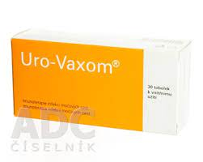
Bakteriální imunomodulátory
Bronchovaxom = lyzáty těl bakterií: Haemophilus infl, Streptococcus pneum, Streptococcus pyogenes, Klebsiella pn, Staph.aureus, Streptococcus viridans, Neisseria catarhalis – chron. a recid. infekce DC (užívá se preventivně nebo i při akut infektu 1xd min 10 dnů, včetně současně s podáváním ATB)
Luivac = lyzáty těl bakterií: Haemophilus infl, Streptococcus pneum, Streptococcus pyogenes, Klebsiella pn, Staph.aureus, Streptococcus mitis, Neisseria catarhalis – chron. a recid. infekce DC
Uro-vaxom = purifikovaný extrakt E. coli- recid. uroinfekty
- Jsou na lékařský předpis, četné studie na snížení frekvence infekcí, zmírnění průběhu infekcí a snížení spotřeby antibiotik, snížení počtu absencí ve škole/práci

Slide 16
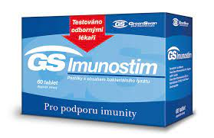
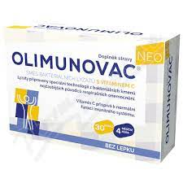
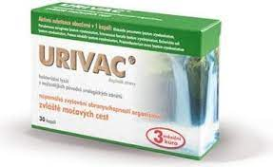
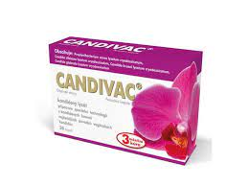
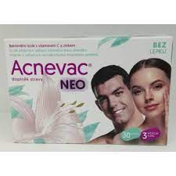
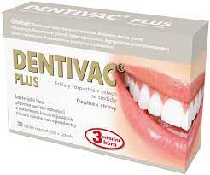
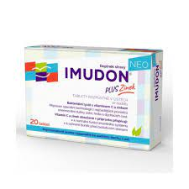
Potravinové doplňky na bázi bakter.lyzátů: volně v prodeji
GS imunostim = 50 mg směs bakter. Lyzátu Stpah aureus, Strepotoccus pn, Escherichia coli + 10 mg vitaminu C - prevence a léčba recid a chron infektů DC
Multicentrické studie v ČR ( spolupráce FN Olomouc a LF v Olomouci)
Produkty farmaceutické firmy Bioveta, Ivanovice na Hané
Olimunovac = 9mg substance lyofiliz. Bakter těl Staphylococcus aureus, Klebsiella pn, Propionibacterium acnes - prevence a léčba recid a chron infektů DC
Candivac = 5mg substance Candida albicans, krusei, glabrata á 0,83mg, Propionibacterium acnes 2,5mg – prevence a léčba kvasinkových infekcí
Urivac = 5mg substance E.coli, Proteus mirabilis, Enterococcus faecalis, Pseudomonas aeru, Klebsiella pn, Propionibacterium acnes - prevence a léčba moč.cest
Acnevac = 5mg substance Staphylococcus aureus, epidermidis, Propionibacterium acnes – doplňková léčba akné
Dentivac = Streptococcus mutans, Actinomyces viscosus, Porphyromonas gingivalis, Propionibacterium acnes – nejčastější původci zubního kazu a parodontózy – prevence
Imudon Neo plus Zinek = bakter. Lyzát Streptococcus pyogenes skup A , Candida alb, Lactobacilus, Enterococcus, Staph aur, Klebsiella pn, Propionibacterium acnes 5,0mg + vitamin C 6mg +Zinek 0,75 mg – k rozpouštění v ústech 3xd 6 dnů, 2xd 7. den – hodinu po tbl být nalačno

Slide 17
Volně prodejné přípravky na povzbuzení imunity
1.Probiotika
2.Systémová enzymoterapie
3.Glukany
4.Nukleotidy
5.Aminokyseliny
6.Omega-3/omega-6 nenasycené mastné kyseliny
7.Rostlinné imunomodulátory
8.Imunomodulátory živočišného původu
9.Homeopatie

Slide 18
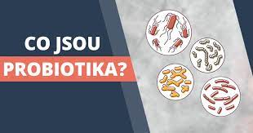
Probiotika
jsou na rozhraní imunomodulátorů a imunonutričních doplňků ( mají atest na svou neškodnost, jako potraviny pro zvláštní výživu, nikoliv na účinnost, jako je běžné u registrovaných léčiv)
= živé mikroorganismy
Bakterie – jen některé druhy – musí splňovat přísná kritéria, aby mohla být deklarována jako probiotikum
Hlavně bakterie mléčného kvašení rodu Lactobacillus bifidobactriaceae, G+koky
Přirozeně se vyskytují v mléce, některých sýrech, nepasterizované brynze, jogurtech a kvašených výrobcích
účinky probiotik jsou hlavně v GIT oblasti, zmírňují projevy laktoz.intol, snižují hladinu chol, zvyšují vstřebávání vápníku, zlepšují prokrvení a pohyblivost střev, produkují vitaminy B a vit K, stimulují im.systém střeva, normalizují střevní mikroflóru a pozitivně ovlivňují celk. im. systém

Slide 19
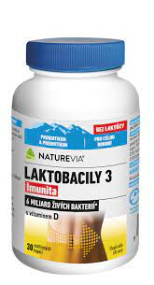
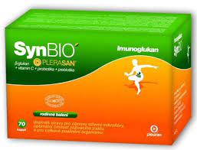
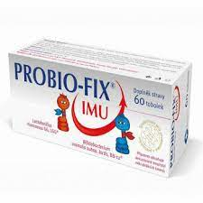
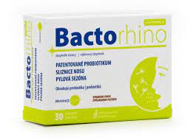
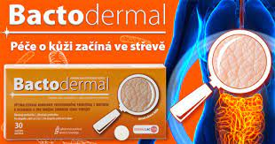
Probiotika II.
Mechanismus imunomodulace:
1.Stimulace mechanismů přirozené imunity, tvorby sekrečního IgA a místní imunitní odpověď
2.Stimulace T lymf
3.Snížení zánětu v GIT a přecitlivělosti na potraviny prostřednictvím zvýšené tvorby regulačních subpopulací pomocných T lymfocytů
4. Normalizace dysfunkce střevní sliznice, ochrana proti prorůstání patogenní mikroflóry
Narušení střevní mikroflóry – ATB tp
Dop. probiotik u idiopatických střevních zánětů, UC, atopické dermatitidy, alergií … např. Lactobacilly, Synbio, Probio-fix imu (obsahuje 2 kmeny živých organismů Bifidobacterium animalis, subsp.-lactis,BB-12 a Lactobacillus rhamnosus GG, LGG) pro kojence od 4měsíců i dospělé … nebo
Patentovaná probiotika – Bactoral ( Streptococcus salivarius K12), Bactorhino ( Lactobacillus paracasei GMNL-32/LP32/LP33) ( v klin studiích zmírnění očních i nosních příznaků vleklé rýmy o 38% možno jako altenrativní tp nebo doplňková k antihistaminikům), Bactodermal (Lactobacillus paracasei GMNL 32/133) a ProbioLact = biofilmová probiotika – při výrobě se kultivují na speciálních nosičích, v těle přilnou na sliznici a dále se na ni množí ve střevě vydrží 3-10 dnů, na rozdíl od běžných probiotik

Slide 20
Mikrobiom ( Prof. MUDr. Milan Kolář – mikrobiologie FN OL)
= nejen bakterie z hlediska počtu, ale všechny interakce mezi bakteriemi a daným orgánem, každý orgán má svůj mikrobiom – střevo, plíce atd., bakterie jsou v určitém poměru …dříve jsme si mysleli, že mikrobiom je naší součástí, nyní se zvažuje, že my jsme součástí mikrobiomu a jeho života …..(my nebudeme, ale bakterie ano) …..
I v plicích je plicní mikrobiom x plíce nejsou sterilní, jak se dříve myslelo
zvážení indikace ATB – ATB mohou vést k ovlivnění složení mikrobiomu v neprospěch prospěšných mikrobů a dojde přerůstání patol. flory a vývoji bakteriální rezistence na ATB
mikrobiom může ovlivnit i psychiku vč. vzniku depresí, selekce určitých bakter. kmenů, následně produkce negat. Působků bakteriemi a ty zase negativně ovlivní psychiku … „je třeba si náš mikrobiom „hýčkat“ ( dobrá pohoda, strava, pokud možno nedávat Atb ….)
Existuje predikce, že v r. 2050 nejčastější příčina smrti budou smrt na multirezistentní bakterie = racionální ATB tp ….
Dnes je tendence zkracovat ATB, nemusí se dobírat za každou cenu, např. negat kultivační výsledky, tozn. Vysadit předčasně naslepo nasazené ATB ….
CRP hodnota nad 100 velká suspekce na bakter infekci, ale hodnoty kolem 30 nemusí být bakteriální, ale virové, viz. např. u covidu, přesnější markery zánětu: prokalcitonin, interleukiny a jejich kombinace, samotné CRP nestačí….

Slide 21
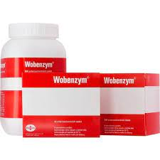
Systémová enzymoterapie
Wobenzym, Phlogenzym, Wobe care, Walzym
Proteolytické enzymy rostlinného nebo živočišného původu
Nejdůležitější proteolytické enzymy jsou: trypsin, chymotrypsin ( jsou velmi drahé), bromelain a papain
Účinky antiedémový, protizánětlivý, fibrinolytický a trombolytický, antiinfekční a imunomodulační/imunonormalizační
Studie prokázala příznivý účinek Wobenzymu u dětí s recid. záněty DC – pokles frekvence zánětů a spotřeby ATB, totéž s vulvovaginálními mykózami ( signifikantní pokles počtu opakování mykózy)
Význam při pooperačním a poúrazovém hojení a hojení popálenin a při zánětlivých onemocněních

Slide 22
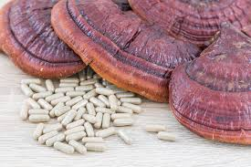
Glukany
Betaglukany = biologicky aktivní polysacharidy přírodního původu především z buněčných stěn hub (ale i bakterií, řas, vyšších rostlin)
Patří mezi typické PAMP struktury – mimikují fungální infekci organizmu – příznivý účinek na fagocytární aktivitu leukocytů
Účinky: imunomodulační, protiinfekční, protinádorové, antimutagenní, protialergické, regenerační – působí na buněčnou i humorální imunitu
Účinnost přípravku s obsahem betaglukanu je tím vyšší, čím čistější betaglukan je v přípravku zastoupený, betaglukany s vyšší molekulovou hmotností mají větší imunomodulační aktivitu (účinek závisí na molekul.hmotnosti,větvení,složení a rozpustnosti)
Schváleny jen jako potravin doplňky
Je problém připravit dobře definovanou molekulu s konstantní účinností
Dávkování – 100-300mg/den – podávání 2-3 měsíce
Např. Imunoglukan sirup již od 1 roku

Slide 23
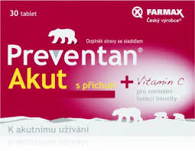
Nukleotidy
Stavební jednotka nukleových kyselin DNA a RNA, které jsou nezbytné pro tvorbu bílkovin
Jsou tvořeny purinovými a pyrimidinovými bázemi +cukr + fosfátová skupina
Při intenzivní aktivaci imunitního systému stoupají požadavky leukocytů na nukleotidy, leu jsou odkázány na vychytávání cirkulujících nukleotidů syntetizovaných v játrech
Jsou přítomny v rostlinných i živočišných bb – hlavně v jejich jádrech
Jsou významnými stavebními součástmi při regeneračních pochodech, kde dochází k novotvoření a obnově buněk a tkání
Ve vysokém množství jsou mateřském mléce a kolostru
V ČR např. přípravek Preventan – živoč. původu (hovězí krev) obsahuje nukleotidy, oligosacharidy, aminokyseliny, vitaminy, extrakty z rostlin např. echinacea a zinek atd
- ve 2 malých klin. studiích došlo po Preventanu ke zvýšení sekreč. IgA ve slinách

Slide 24
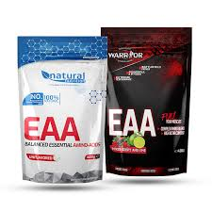
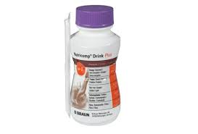
Aminokyseliny
Podáváme při těžších infekcích, onkol. onemocnění, katabolismus – dochází ke stresovému hladovění – zvyšuje se požadavek na přísun některých specifických aminokyselin např. glutaminu a argininu
Glutamin je prekurzor syntézy bílkovin a hlavní aminokyselina v cytosolu sval. buňky – slouží jako zdroj enrgie pro rychle se dělící buňky střevní sliznice a lymfocyty
Arginin hraje klíčovou roli v produkci oxidu dusnatého a tím se podílí na regulaci zánětlivé reakce a na imunitní odpovědi organismu
Sipping s obsahem 10-15g denních dávek argininu a nebo glutaminu se popisuje výrazné zkrácení procesu rekonvalescence při těžších onemocněních či poúrazových stavech

Slide 25
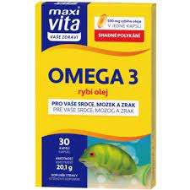
Omega 3/Omega 6 nenasycené MK
Polynenasycené mastné kyseliny = prekurzory mediátorů imunitního systému (prostaglandiny, tromboxany, leukotrieny)
Při jejich podávání se snižuje tvorba prozánětlivých mediátorů (TNF-alfa, IL-1)
Dobré zkušenosti při podávání u autoimunitních onemocnění ( revm.artritida, lupus, UC, Crohnova nemoc….) – podávání samotných omega 3 MK vedlo ke snížení autoimunit o 15% ( statisticky nevýznamné) …

Slide 26
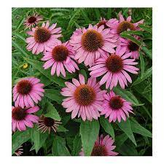
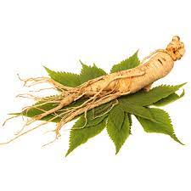
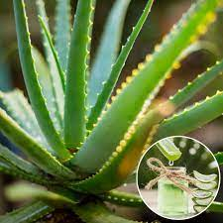
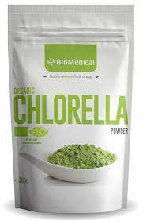
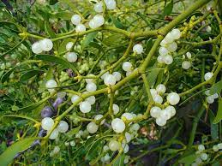
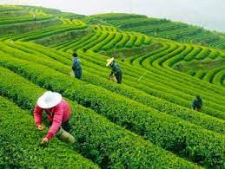
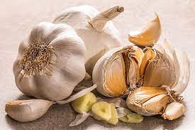
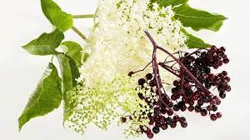
Rostlinné imunomodulátory
Mnoho rostlin obsahuje látky s účinkem antispetickým, virostatickým, bakteriostatickým, imunostimulačním
Látky mohou být obsaženy v kořenech, květech, listech
Produkty z Echinacey, žen-šenu, aloe-vera, černého bezu, česneku, čajovníku, jmelí, chlorely atd …
Přípravky na trhu jsou vesměs různé kvality dle různého obsahu účinných látek

Slide 27
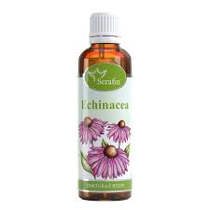
Echinacea
Patřila mezi prostředky severoamerických indiánů při infekčních chorobách
Komplex látek s imunomodul působením ( deriváty kys.kávové, lipidové frakce = alkylamidy, heteropolysacharidy/beta – 1,3 resp 1,6 glukany
Imunostimulace – probíhá prostřednictvím aktivace mfg, stimulace fagocytózy, fibroblastů, zvýšení buněčné respirace a zvýšení mobility leukocytů
Přípravky z Echinacey – před 30 lety výdaje na přípravky z echinacey minimální, v letech 1995-2000 v USA 365milionu dolarů za rok, v západním světě miliarda dolarů …
Metaanalýza prokázala zkrácení nachlazení o 1,4 dne a významné snížení incidence běžného nachlazení
Užívání delší než 8 týdnů může mít hepatotox.účinky CAVE kombinace s jinými hepatotoxickými léky ( steroidy, amiodaron, MTX, antimykotika systémová)
Nežád.reakce – kopřivka, zkřížená alerg.reakce na rostliny čeledi Asteraceae – Hvězdnicovité ( pampeliška, slunečnice, heřmánek, ambrozie ..)
Problém zůstává standardizace extraktů ..

Slide 28
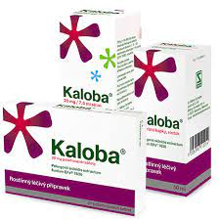
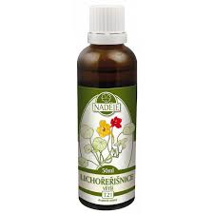
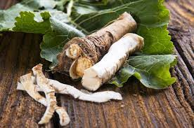
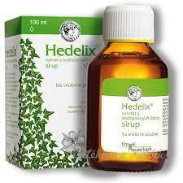
Fytofarmaka I.
Muškát léčivý – Kaloba – (obsahuje fenolické látky,taniny a flavonoidy) –antibakt, antimykot, antivir a imunostimulační účinek-léčba ak.infekci HCD a DCD
Lichořeřišnice větší – nazývaná rostlinným antibiotikem – květy, listy, semena – silice, draslík, vitamin C, železo, olej, bílkoviny a glykotropeolin – léčba inf.DC a močových cest, léčba vedl. dutin nosních hl. v prvních fází infektu
Křen selský - nazývána český ženšen – silice, zdroj vitaminu C,A, karotenů, minerálů – železa, hořčíku, draslíku, vápníku, fosforu, organ.kyselin a fytonoidů. Obsah vitamínu C je v kořenu křenu 2x větší než v citronech – antibakt. a mukolyt. Vlastnosti, léčba zánětů DC, diuretikum a podpora trávení, čerstvý křen nebo bylinný extrakt jako součást kompozitních přípravků –Sinulan, Vironal nebo japonský křen Wasabi v prášku
Břeťan popínavý – úč.látky jsou v listech a květech – x plod pro člověka silně jedovatý, úč.látky = saponiny, gĺykosid hederin, alkaloid emetin, flavonoidy, betakaroten, třísloviny, kys.chlorogenová,hederiková,mravenčí, kávoví a jablečná, tuk,pektin,rutin,skopolin, cholesterin, tokoferol a jod – úč.mukolytické, podpora expektorace, výluh – podpora hojení a léčba hemorroidů – sirup Hedelix, Bronchipret, tinktura a gel

Slide 29
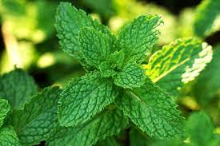
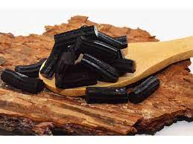
Fytofarmaka II.
Máta peprná – Římané z ní vyráběli první zubní pastu , úč-látky jsou v listech a nati –hl. látkou je mentol, dále třísloviny, hořčiny, flavonoidy, kys.octová a dalších asi 40 látek – čaje, kloktadla a masti – léčba zánětů HDC a bronchitid, stabilizace zažívání, lokálně má znecitlivující účinek, CAVE u dětí do 2 let – může působit pro možné spazmy DC – čerstvá, čaj nebo esenc.oleje
Lékořice lysá – silný kořens obsahem úč.látek – sladká chuť ( 50x sladší než cukr. Řepa – přezdívka sladké dřevo – nasekáním + vyvařením vzniká černá hmota = pendrek – úč.látky = kumariny, fytoestrogeny, saponiny ( zvyšují hladinu interferonu) a antioxidanty – úč. antivir., antibakter a protizánětl. – chřipky, zahlenění – čaj, extrakt, tinktura
Další fytofarmaka: Divizna velkokvětá ,Bez černý, Sporýš lékařský, Hořec žlutý, Prvosenka jarní, Rozmarýn lékařský, Blahovičník kulatoplodý (eukalyptus), Lípa srdčitá, Proskurník lékařský ( lidově ibišek), Tymián obecný =mateřídouška, Právenka latnatá, Šalvěj lékařská , Sléz lesní, Jitrocel kopinatý

Slide 30
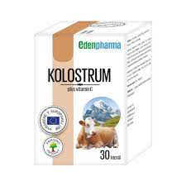
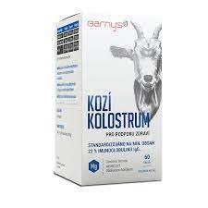
Imunomodulátory živočišného původu I. ( bovinní kolostrum)
Bovinní kolostrum – z mléka, které krávy produkují 2-5 dnů po porodu
Obsahuje imunoglobuliny, mateřské lymfocyty, cytokiny a další faktory – enzymy typu lysozymu, laktoferin, laktoperoxidáza, složky komplementu, transfer faktory- celé anebo destruované leukocyty, růstové faktory
Polyvalentní koncentrát získaný od stovek krav – takže nemá konstantní složení
Pokud se neuplatňují přímo v imunitním systému člověka, pak je můžeme považovat za vhodné polotovary pro výrobu vlastních účinných makromolekul
Opatrnost je nutná u pacientů s přecitlivělostí na bílkovinu krav mléka
Event. kozí kolostrum

Slide 31
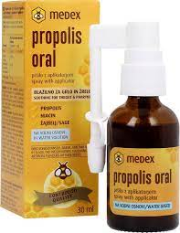
Imunomodulátory živočišného původu II. ( propolis)
Propolis = včelí tmel
= nepostradatelná tmelící a dezinfekční látka v úlech
Získává se včelím sběrem z květů stromů a rostlin – po částečném natrávení, přidání včelího vosku a dalších přidatných látek (falovnoidy, terpeny, kys.kávová, kyskumarová a jejich estery)
Účinky: antimikrobiální, protivirové, protinádorové
Je obtížné zajistit konstantní složení jednotlivých přípravků – může se lišit dle toho, v jaké oblasti a z jakých rostlin je med sbírán, jak byl propolis zpracováván atd ..
Pozor na alergie

Slide 32
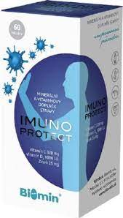
Vitamíny a minerály
Dostatek mikronutrientů je nevyhnutelný pro správnou funkci a regulaci všech součástí im. systému
Přímý imunomodulační účinek však nebyl prokázán
Důležitý je dostatek vitaminů C,D,A,E, sk. B, kys.listová, minerály včetně železa
VITAMIN C – kys. askorbová – zajišťuje normální funkci T a B lymfocytů a normální tvorbu antimikrob.molekul během respir. vzplanutí fagocytů
Spotřeba vit C se zvyšuje během infekce či zánětu
Analýza 30 studií s 11tisíci pacienty neprokázala u běžné populace profylaktický účinek vit C v dávkách vyšších než 200mg na snížení rizika běžného nachlazení x snížení incidence bylo prokázána u osob s intenzivní fyzickou zátěží – sportovci, vojáci atd
Pozorovalo se zkrácení akut průběhu onemocnění o 8% u dospělých a o 13% u dětí
Při užívání megadávek okolo 1g je relativní absorpce 50%, při dávce 12g klesá na 16% ….. Profylaktické užívání vysokých dávek vit C nemá racionální opodstatnění, ale může pomoci u akut probíhajících infekcí DC ( dětem od 3-6let krátkodobě vit C 100-200mg denně)
Imunoprotect = vit C 320 mg+ vit D 1000IU + Zinek 25 mg

Slide 33
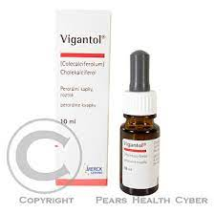
Vitamin D
Význam pro spolupráci imunokompetentních buněk
Hladina vit D se snižuje v průběhu zimních měsíců ( málo slun. svitu, ale v letních měsících – často pobyt v budovách, sluneční krémy s vysokým SPF faktorem, nedostatečná konzumace ryb … )
Ovlivňuje funkci T regulačních lymf a produkci IL-10, receptory pro vit D byly objeveny na řadě imunitních buněk od T-lymf po dendrit.bb
Podílí se na produkci antimikrob. peptidů zejména cathelicidinu
Nedostatek vit D je spojován s řadou autoimunitních chorob (SLE, RA, RS a IDDM)
Suplementace vit D3 po dobu 5 let statisticky významně snížila riziko výskytu autoim.onemocnění o 22% …(Vitamin D and marin omega 3 fatty acid supplementation and incident autoimune disease: VITAL randomized controlled trial, BMJ 2022;376:e066452)
Doporučujeme suplementaci např. Vigantol 1-2 kapky denně u dětí, 3-6 kapek u dospělých ( snaha o hladinu mezi 75-150nmol/l)

Slide 34
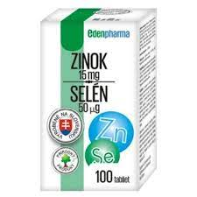
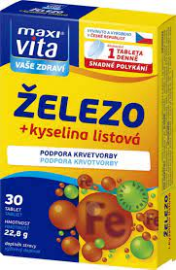
Zinek, Selen a Železo
ZINEK
Použití při kožních afekcích (ekzém, akné…) a k aktivaci imunitního systému
Popisován je preventivní účinek proti virovým infekcím, hl.proti chřipce a herpetickým infekcím
Obvyklá dávka zinku u dospělých a dětí starších 12 let je 10-50mg denně
Vyšší dávky více než 100mg/denně mohou působit naopak imunosupresivně
Nevhodné pro osoby se závažným onemocněním ledvin
SELEN
Stopový prvek, do organismu se dostává z rostlin, je důležitým antioxidantem
Je součástí gluthation peroxidázy=klíč.enzym v obraně proti poškození kyslík.radikály, zvýšení hladiny selenu vedlo k 10% redukci prevalence astmatu a zlepšení FEV1
ŽELEZO
Podíl na tvorbě ery, vliv na diferenciaci T-lymf – tedy důležitý pro imunitní reakce
Ideálně konzumovat s vit C – podporuje jeho maximální využití v těle
Event. v kombinaci s kys. Listovou ( podíl na krvetvorbě a syntéze aminokyselin)

Slide 35
Homeopatie
Metoda známá přes 200let
Princip podobnosti = látka, která u zdravého vyvolává určité příznaky, dokáže léčit nemocného s podobnými příznaky, byť vyvolané jinými příčinami, za předpokladu, že jsou k léčbě použity mnohonásobně menší koncentrace)
Princip dynamizace = čím vyšší ředění, tím výraznější účinek – založený na ředění a „protřepávání“ ředěné substance
Celostní přístup k pacientovi
Využívání léčivých rostlin
Patří k nejpoužívanějším alternativním způsobům léčby

Slide 36
Režimová opatření
Doléčení infekcí ( nedostatečná léčba, nedostatečná rekonvalescence – infekt „vyležet“) – přechodné vyčerpání, oslabení a poruchy funkce obranných reakcí a z toho plynoucí snadné uchycení patogenních mikroorganizmů (viry, bakterie, chlamydie, mykoplazmata) v oslabeném terénu
Otužování (2 skupiny v US armádě – skupina otužilců –nárůst počtu cirkul.T lymf, NK bb, zlepšení baktericidních schopností neutrofilů)
Fyzická aktivita ( zhoršení po covidu-19, PC, mobilní telefony, sedavé zaměstnání, auto ..)
Dostatek spánku
Vyvážená strava ( ideálně středomořská dieta), obezita ( =prozánětlivý stav, leptin, cukr – snižuje fagocytární aktivitu mfg, způsobuje zánět), anorexie ( nedostatek staveb. látek, proteinů, nukleotidů, AK), různé diety ( vegani, vegetariáni - nedostatek železa ), pozor na mimojícnový reflux – poškození sliznic – větší riziko infekce -antirefluxní opatření (nejíst 2h před spaním)
Dostatek tekutin
Vlivy prostředí – kuřácké/nekuřácké prostředí, vliv alergenů ( zhoršení při spolupůsobení alergenů – prach, plísně, zvířata v posteli …), vlhkost vzduchu, teplota vzduchu (21-22stC)
Solné roztoky (hypotonické, isotonické) – zvlhčení sliznic a odstranění alergenů z povrchu sliznic – využití je i preventivní, hypertonické roztoky – antiedematózní …ev. s obsahem mědi (protizánětlivý, baktericidní úč.), výplachy nosní konvičkou – regenerace nosní sliznice + očištění sliznice, Vincentka
Lázeňská péče a speleoterapie a klimatická terapie (moře, hory)
Imunol. preparáty volně dostupné mohou být vhodným doplňkem ke zmírnění recid. infekcí, avšak je třeba varovat před jejich bezhlavou kombinací.

Slide 37
Lázeňská péče a speleoterapie a imunita
Spojuje několik pozitiv:
1.vhodné přírodní klima ( lesy, čisté životní prostředí, ionizace vzduchu..)
2.pohybový režim ( procházka, léčebná tělesná výchova zaměřená na posílení oslabeného svalstva – kineziol. Rozbor), posílení hlubokého stabil.systému, respir svaly, zlepšení fyzické kondice – míčkování a běh), nácvik relaxačních technik, dechová RHB, nácvik správného strečinku =protažení svalů, zlepšení obratnosti i vytrvalosti, bemer tp
3.nácvik vhodných stravovacích zvyklostí ( skladba jídelníčku – zařazení ovoce, zeleniny, nejezení před spaním atd ..)
4.procedury – uhličité koupele, koupele v soli z mrtvého moře, jehličí, zábaly, masáže
5.odpočinek, relaxace
6.nosní konvička, nebulizace, inhalace, pitné kúry
6.nácvik režim. opatření pro doprovázejícího rodiče
7. speleoterapie – v jeskyních je unikátní ovzduší co se týče rychlosti proudění vzduchu, vlhkosti, teploty, pH, samočistící schopnost a kyselé prostředí má bakteriostatický i baktericidní vliv, vzduch v jeskyni je bez prachu a alergenů a patog. Bakterií negativní ionizace ovzduší – jeskynní klima má větší fyziologický terapeutický vliv než horské a přímořské klima. Speleoaerosol – účinky nejen léčivé, ale i mukolytické, tlumí sval křeče a má protizánětl. účinky

Slide 38
Závěr
Recidivující infekty jsou častým problémem v našich ambulancích
Ne vždy se jedná o definovanou poruchu imunity
Nejdůležitější je pátrat po primární příčině potíží
Léčba má být zaměřená na primární příčinu, důležitá je řádná rekonvalescence
Při nedostatečném efektu těchto základních postupů přichází na řadu snaha o nejcílenější imunomodulaci
Nenasazovat bez předchozího, alespoň zákl. imunol. vyš.
Důležitá režim opatření – omezit cukr, zdravá strava, správný výběr potravin s ohledem na mikrobiom, aby byl v harmonii s im. systémem, dostatek spánku, dostatek světla, spánku, otužování, pohyb, psychická pohoda
Mnoho nemocí je způsobeno tím, že jsme vykolejili z principů, ve kterých lidstvo žilo tisíce let…

Slide 39
Literatura
Klinická imunologie v Praxi, 2.přepracované vydání, Terezie Fučíková, 1997
Základy imunologie, Václav Hořejší, Jiřina Bartůňková, 2009
Imunodeficience,2.přepracované a doplněné vydání, Jiřina Bartůňková, Anna Šedivá, Aleš Janda, 2007
Recidivující infekce a možnosti jejich ovlivnění, Doc.MUDr. J. Bystroň, CSc., Med. Pro Praxi 2010;7(3):115-121
Přehled Doplňkové imunomodulace v Pediatrii, PharmDr. V. Végh, Mgr. T.Végh, Pedaitr pro Praxi 2008;9(6):388-392
Jakémáme v současné době možnosti ovlivnění imunity v běžné kli.praxi, Doc.MUDr. J.Bystroň CSc.,Klin Farmakol Farm 2015;29 (3):95-99
Systémová enzymoterapie pro praxi, kolektiv autorů, Praha 2008
Vliv podávání perorálního transfer faktoru na výskyt recid.respir infekcí u dětí, J.Bystroň, V.Petrů, Alergie 2/2022
Patentovaná probiotika v praxi, MUDr.E.Gavendová, Alergologie a klin.imunologie pro praxi
Isoprinosine ( inosin pranobex) od experimentu ke klin zkušenosti, J.Bystroň, Alergie 2/2020
Fytofarmaka pomáhají klasické léčbě ( nejen) infekcí horních DC – M.Jurovčík, Alergie, astma, bronchitida 3/2022,4/2022
Lázeňská léčba dětí v zimě, J.Rydlová, Alergie, asthma,bronchitida 4/2022

Slide 40
Děkuji za pozornost.
www.alergoimunomat.cz (záložka odkazy)

